Slide 1
Методика проведения артикуляционной гимнастики

Slide 2
Артикуляционная гимнастика
- это совокупность специальных упражнений, направленных на укрепление мышц артикуляционного аппарата, развитие силы, подвижности и дифференцированности движений органов, участвующих в речевом процессе.

Slide 3
Цель артикуляционной гимнастики:
выработка полноценных движений и определенных положений органов артикуляционного аппарата, умение объединять простые движения в сложные, необходимые для правильного произнесения звуков.

Slide 4
Рекомендации
по проведению упражнений артикуляционной гимнастики.
1. Артикуляционную гимнастику выполняют сидя, так как в таком положении у ребенка прямая спина, тело не напряжено, руки и ноги находятся в спокойном положении.
2. Ребенок и взрослый во время проведения артикуляционной гимнастики должны находиться перед настенным зеркалом. Также ребенок может воспользоваться небольшим ручным зеркалом (примерно 9х12 см), но тогда взрослый должен находиться напротив ребенка лицом к нему.
3. Продолжительность на занятие этапа по подготовке артикуляционного аппарата к произношению звука длится 5-7 минут .
(проводим не более 6 упражнений).
4.Если ребенок выполняет какое-то упражнение недостаточно хорошо, не следует вводить новых упражнений, лучше отрабатывать старый материал.

Slide 5
5. Упражнения для артикуляционной гимнастики нельзя подбирать произвольно по своему интересу или желанию, по принципу «нравится – не нравится». Они объединяются в комплексы по определенному принципу, от простого к сложному .
6. В комплексе должны присутствовать 2-3 упр.статических и 2-3 упр. динамических. Начинают гимнастику со статических упражнений, они выполняются по 10-15 секунд (удержание артикуляционной позы в одном положении), далее переходят к динамическим.
7.На первых занятиях упражнение повторяется 2-3 раза в связи с повышенной истощаемостью упражняемой мышцы, в дальнейшем каждое упражнение выполняется от 5 до 10 раз.

Slide 6
Виды артикуляционных упражнений
Статические упражнения направлены на то, чтобы ребенок научился удерживать артикуляционную позицию 5-10 секунд (Бегемот, Лопаточка, Чашечка, Иголочка, Горка, Грибок).
Динамические упражнения (ритмичное повторение движений по 5-10 раз) вырабатывают подвижность языка и губ, их координацию и переключаемость. (Часики, Качели, Футбол, Лошадка, Маляр, Вкусное варенье, Чистим зубки).

Slide 7
Организация работы логопеда с ребенком по развитию артикуляционного аппарата
Логопед рассказывает о предстоящем упражнении, используя игровые приемы.
Показывает его выполнение.
Упражнение делает ребенок, а логопед контролирует выполнение.
Логопед должен следить за качеством выполняемых ребенком движений: точность движения, плавность, темп выполнения, устойчивость, переход от одного движения к другому.
Также важно следить, чтобы движения каждого органа артикуляции выполнялись симметрично по отношению к правой и левой стороне лица. В противном случае артикуляционная гимнастика не достигает своей цели.

Slide 8
Если у ребенка несмотря не получаются движения или они выполняются несимметрично (по отношению к правой и левой половине лица), если долго не отрабатывается плавность, точность и устойчивость движений органов артикуляционного аппарата, необходимо обратиться к неврологу за консультацией .

Slide 9
Артикуляционная гимнастика
должна проходить для дошкольников весело и непринуждённо, существует множество методов и приёмов и форм её проведения:
Самый распространённый приём – использование
картинок.
Возможно использование фотографий других детей с правильным показом необходимого упражнения.
Существуют специальные мягкие игрушки, у которых широко открыт рот и есть язычок. Такие игрушки управляются рукой педагога.

Slide 10
Использование коротких стихотворений.
Специальные сказки: « Сказка о Веселом Язычке».
(истории о путешествиях Язычка)

Slide 11
Нетрадиционные упражнения артикуляционной гимнастики.
Биоэнергопластика
– это соединение движений артикуляционного аппарата с движениями кисти руки.

Slide 12
Особенности работы с применением биоэнергопластики:
Знакомство с артикуляционным упражнением по стандартной методике. Отработка его перед зеркалом. Рука в упражнение не вовлекается. Педагог, демонстрирующий упражнение, сопровождает показ одной рукой.
К артикуляционному упражнению присоединяется ведущая рука.
Движения кисти руки должны стать раскрепощенными, плавными.
Постепенно подключается вторая рука. Таким образом, ребёнок выполняет артикуляционное упражнение или удерживает позу с одновременными движениями обеих рук, которые имитируют движения артикуляционного аппарата.

Slide 13
Упражнения
с чупа - чупсом

Slide 14
«Змейка»
Чупа-чупс помещаем над верхней губой ребенка, просим выполнить движения языком по конфете вперед-назад (7-10 движений).
«Хоботок»
Просим ребенка сжать чупа-чупс губами и попробуйте его удержать 5-10 секунд.
«Чашечка»
Попросите ребенка приоткрыть рот, губы развести в улыбку, сделайте чашечку, положите в чашечку чупа-чупс и попробуйте удержать леденец только языком.
«Грибок»
Попросите ребенка поднять широкий язык к небу, прижмите чупа-чупсом язык «грибок» к небу.

Slide 15
«Часики»
Просим ребенка кончиком языка достать чупа-чупс, возле одной щеки, затем возле другой.
«Заведи мотор»
Ребенок выполняет упражнение «Дятел», взрослый в этот момент создает вибрацию кончики языка, при помощи чупа-чупса.
«Массаж языка»
Попросите ребенка высунуть язык, водите шариком вперед-назад по средней линии, слегка постукивая делать легкие вибрационные движения.
«Футболист»
Предложите ребенку перекатить во рту от одной щеки к другой чупа- чупс.

Slide 17
«Трубочка»
Положить палочку на середину языка ребенка и попросите поднять его боковые края.
«Хоботок»
Предлагаем ребенку удержать соломинку между губами и носом, губы вытянуты в хоботок.
«Лопатка», «Ложка на тарелке»
Кладем палочку на широкий распластанный язык ребенку и предлагаем удерживаем ее.
«Качели»
Предлагаем ребенку удержать соломинку, зажатую между языком и верхней губой, языком и нижней губой. Язык не касается зубов.

Slide 18
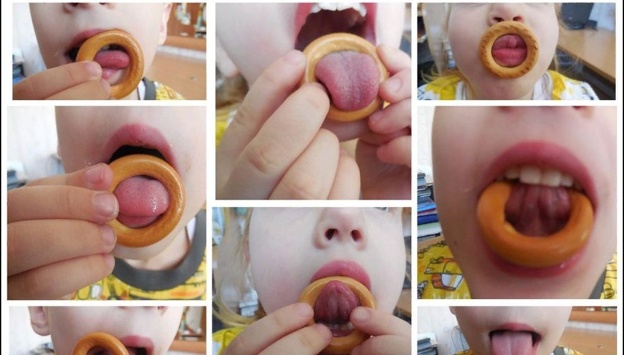
Упражнения с сушкой

